Slide 1
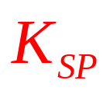

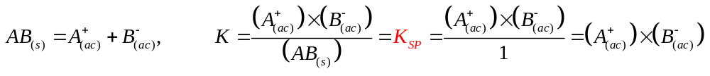
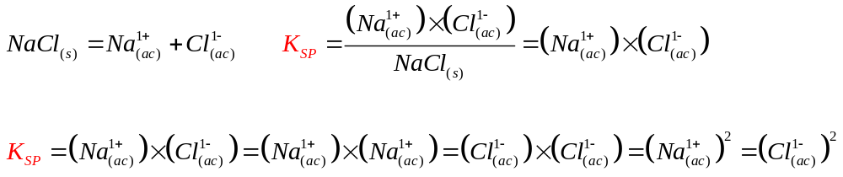
Otra forma de la constante de equilibrio K_{SP} Solubility Product (SP) = Producto de la solubilidad
Aquí la constante de equilibrio K_{eq} toma la forma de la constante del producto de solubilidad K_{SP} Solubility Product (SP). Hay que recordar que es la misma constante de equilibrio K_{eq}. Para este tipo de reacciones incongruentes, como ya fue explicado antes, el procedimiento es así: Partimos de una reacción genérica
AB↔A⁺+B⁻, en general compuestos de sales que se disuelven tendremos que:

Slide 2


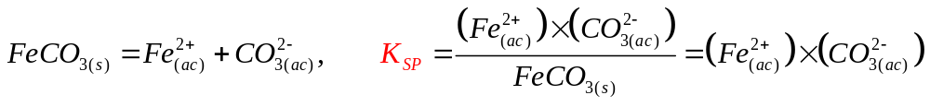

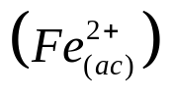

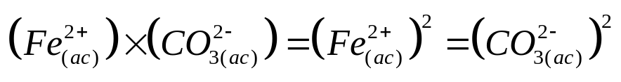
Calcular la solubilidad de FeCO_{3(s)} (siderita) suponiendo que el equilibrio de disolución es el único equilibrio presente. Asumiendo que la disolución de siderita (FeCO_{3(s)}) ocurre en agua pura a T=298.15 K=25 °C y P=1 bar. Primero recordemos la sistemática relacionada con la disolución de un solido en sus componentes químicos, es decir, iones que lo componente este caso,
siderita, que se disocia en ion de hierro ferroso Fe²⁺ y ion carbonato CO₃²⁻
Donde por ser solido tiene actividad=1 por lo que desaparece como denominador de la ecuación.
Para nuestra reacción tendremos
Al trabajar en moles lo mismo es una mol de que una mol de , por lo que se pueden intercambiar
sustituyendo uno por otro.

Slide 3

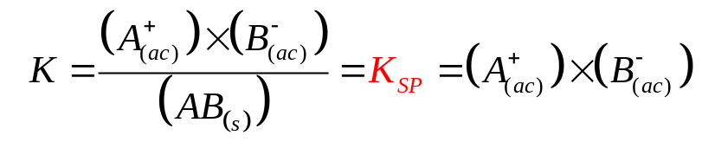

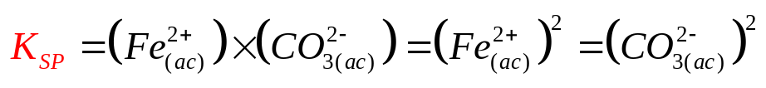
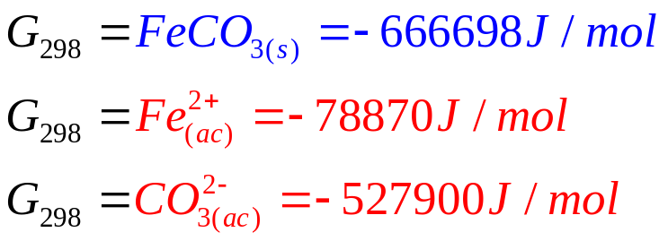
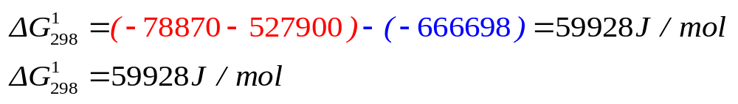
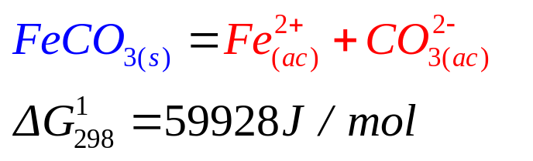
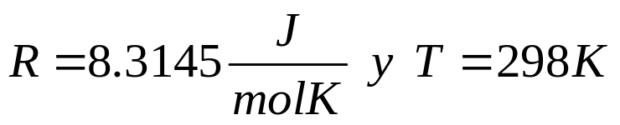
Aplicamos la sistemática K_{SP} Solubility Product (SP)
a la reacción
Y calculamos la energía libre de la reacción
El signo positivo de ΔG_{r}⁰ indica qua a condiciones estándar, a concentración (1m) 1 molar, la reacción ocurre hacia la izquierda, los iones reaccionan para precipitar el solido.
Ahora calculamos la K_{sp}, utilizando el valor de ΔG_{r}⁰=59928 y los datos
sustituyendo datos tenemos

Slide 4
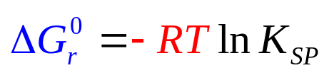
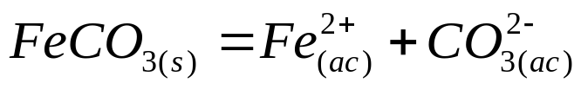
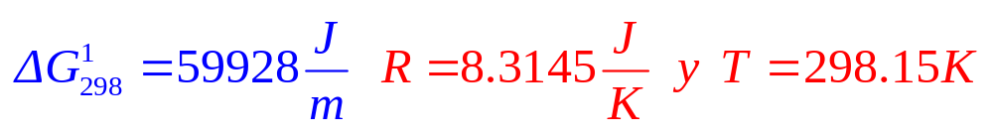
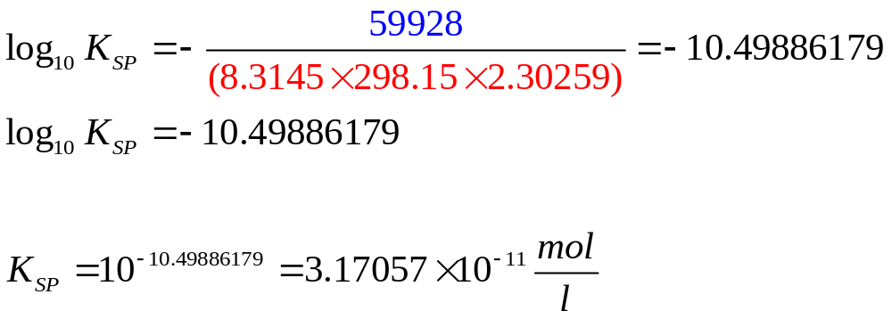
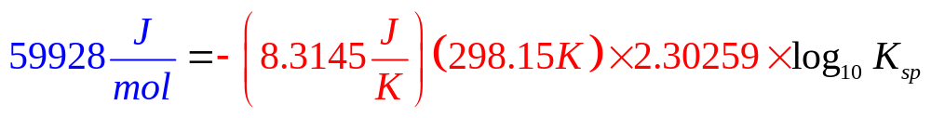
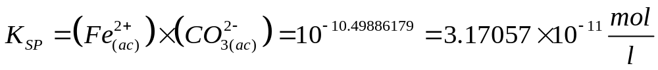
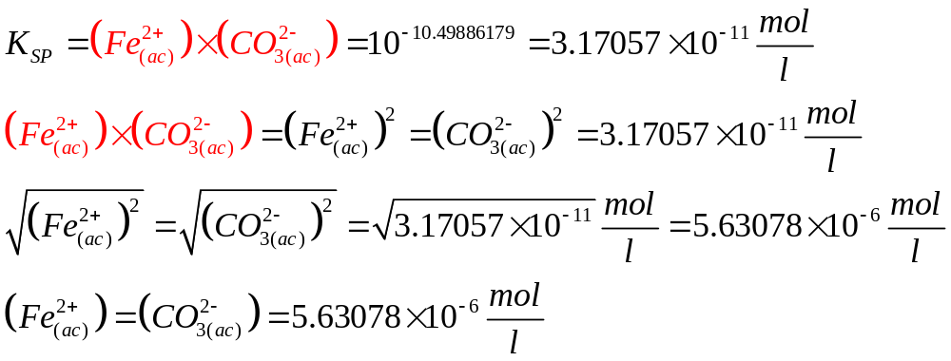
De tal forma que la K_{sp} es: este valor nos revela la cantidad de siderita
que se disuelve, como vemos es una cantidad muy baja de siderita que se disuelve (FeCO₃)=3.17057x10⁻¹¹ mol/l, necesitamos ahora determinar, que tantas moles de iones Fe²⁺ y CO₃²⁻ producto de esta pequeña disolución de siderita presentes en solución.

Slide 5
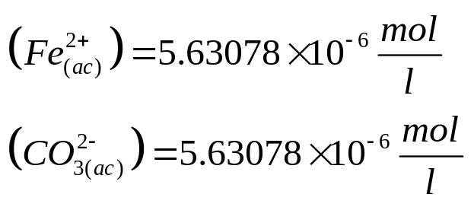
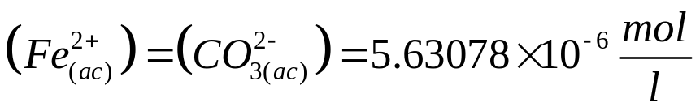
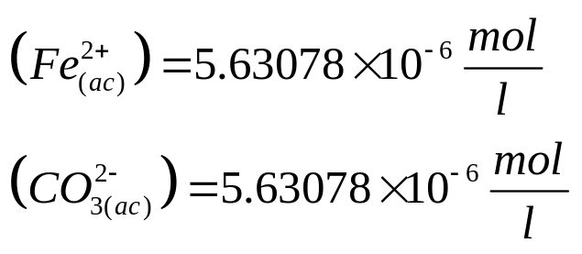
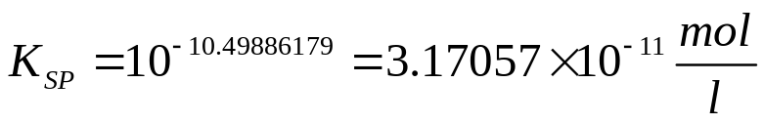
De tal forma que la K_{sp} es: este valor nos revela la cantidad de siderita
que se disuelve, como vemos es una cantidad muy baja de siderita que se disuelve (FeCO₃)=3.17057x10⁻¹¹ mol/l, necesitamos ahora determinar que tantas moles de iones Fe²⁺ y CO₃²⁻ en solución están presentes con esa cantidad de solido en solución.
Como resultado tenemos que; en condiciones estándar en agua pura, la solubilidad de siderita es de 3.17057x10⁻¹¹ m/l, en condición de equilibrio (punto de saturación) en presencia de 5.595x10⁻⁶ m/l de iones de Fe²⁺ y CO₃²⁻. Sí se agrega agua a la solución se disolverá siderita. Sí se mantiene el volumen de agua, pero se agregan iones precipitara siderita como solido.

Slide 6
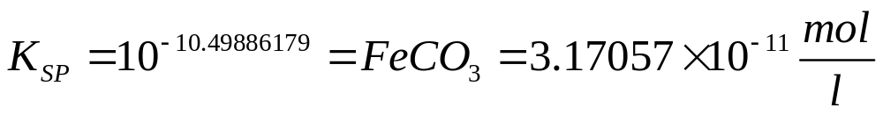
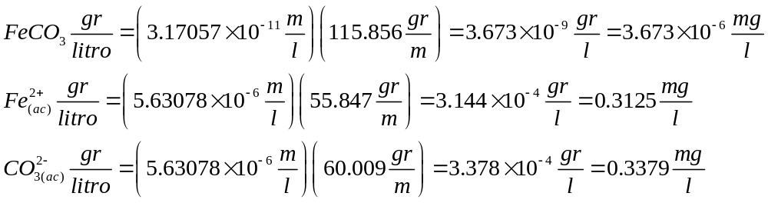
Podemos ver que la concentración de los iones en solución de equilibrio (punto de saturación) en presencia 10^{-10.5041} =3.1322x10⁻¹¹ mol/l de siderita, es igual para ambos iones 10^{-5.2521} =5.595x10⁻⁶ mol/l, pero al transformar la concentración de mol/l a gr/L o a mg/l, tanto del solido anhidrita, como la de los iones en solución, los valores serán muy diferentes

Slide 7

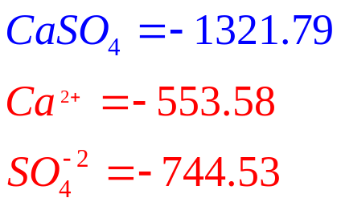

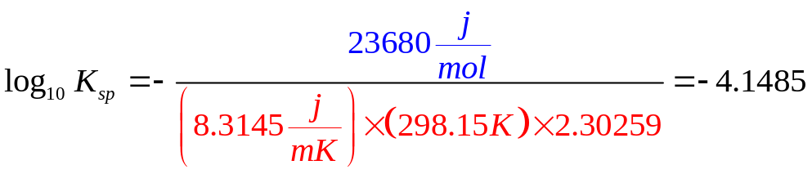

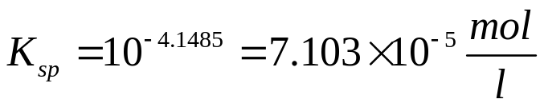

Determinar la expresión para la constante de equilibrio para la reacción de disolución de anhidrita en agua pura, a T=298.15 K y P= 1bar.
Aquí tenemos la reacción de disolución de un solido (CaSO₄) en sus componentes iónicos.
Calcita ( ) es un sólido por lo tanto, su fracción molar es la unidad y no está incluida en la expresión de la constante de equilibrio K_{sp}, recibe esta definición o nombre, por ser el producto de solubilidad, K_{sp}.
Calcular la solubilidad de CaSO_{4(s)} asumiendo que el equilibrio de disolución es el único equilibrio presente en este sistema de agua/sal. Como dato tenemos que la K_{sp}=7.103x10⁻⁵ mol/l
La solubilidad de la anhidrita es 7.103x10⁻⁵ mol/l, viene en el mismo valor que la constante de equilibrio K_{sp}
El signo positivo de ΔG_{r}⁰=23.68 indica que la reacción ocurre a la izquierda

Slide 8
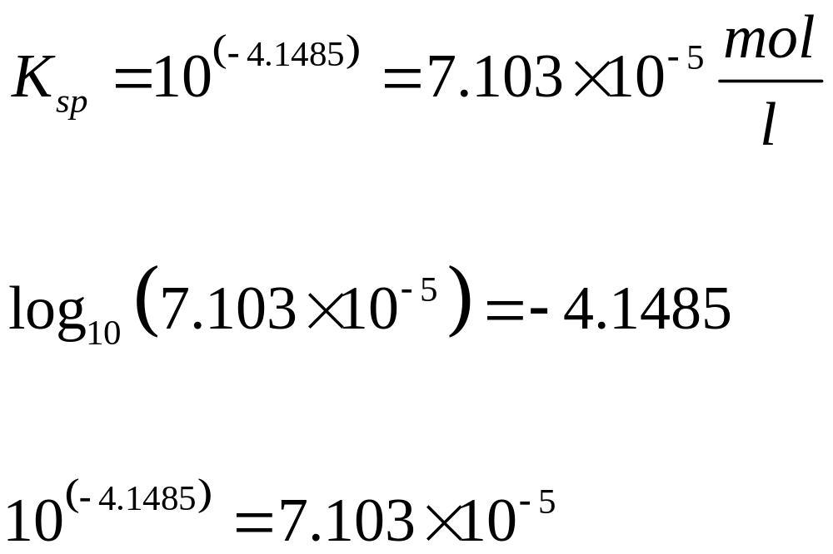
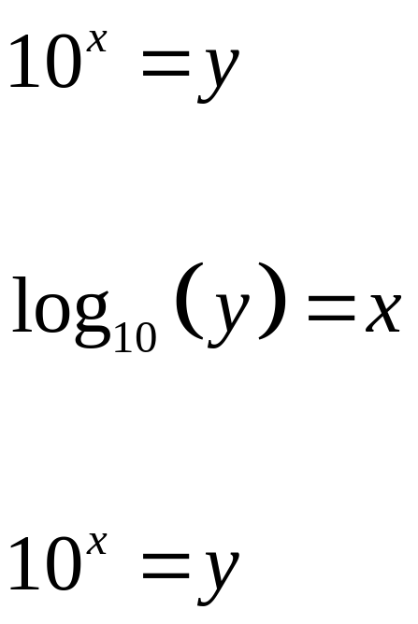
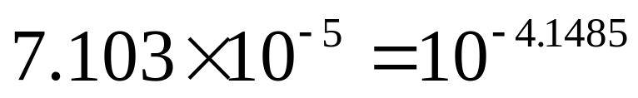
Manejo de logaritmos y conversiones
ln(4)=1.3862
2.30259log₁₀(4)=1.3862

Slide 9

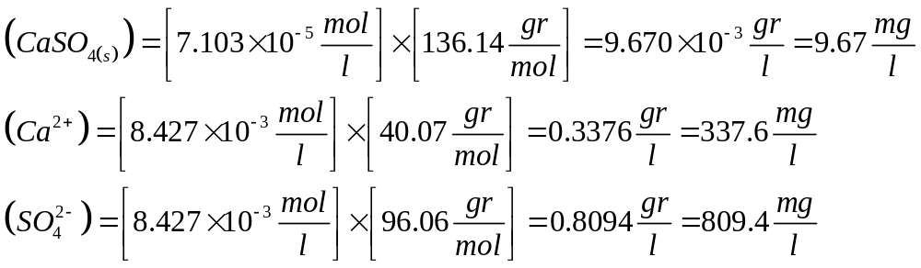
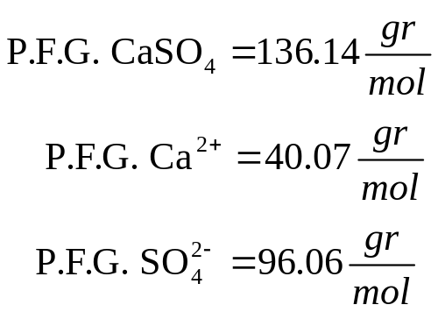
La reacción de disolución es . Debido a que la concentración molar (1 mol/l) de catión y anión es igual; la constante de equilibrio K_{SP} se representara a de la siguiente forma.
La K_{SP} toma la siguiente forma , ecuación de fácil solución
Podemos ver que la concentración de los iones en solución de equilibrio (punto de saturación) en presencia 10^{-4.14} mol/L de anhidrita, es igual para ambos iones 10^{-2.074} mol/l, pero al transformar la concentración de mol/L a gr/L, tanto del solido anhidrita, como la de los iones en solución, los valores serán muy diferentes.

Slide 10
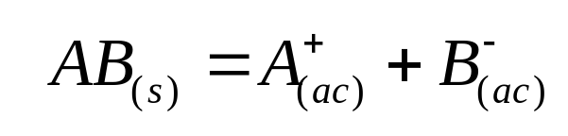
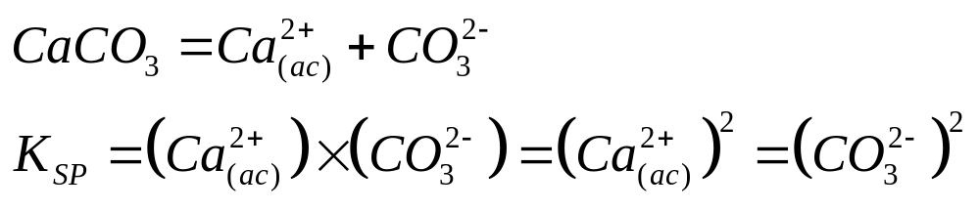
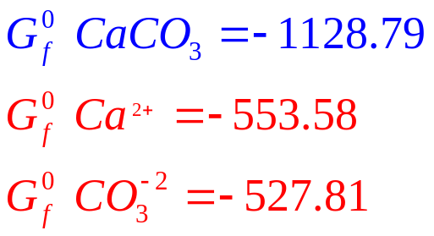
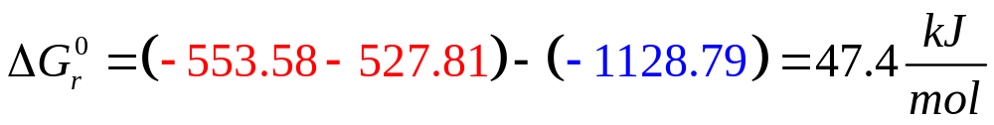

Determinar la expresión para la constante de equilibrio para la reacción de disolución de calcita en agua pura, a T=298.15 K y P= 1bar.
El signo (+) indica que la reacción a 25 C y 1 bar ocurre hacia la derecha

Slide 11
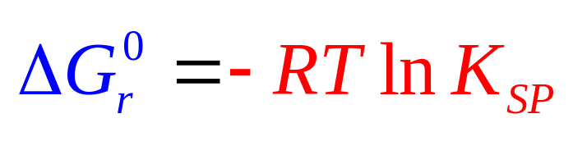

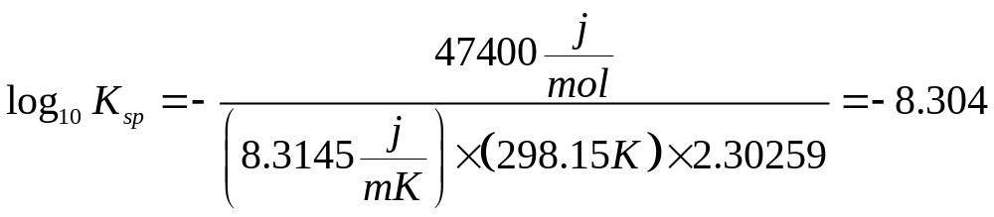
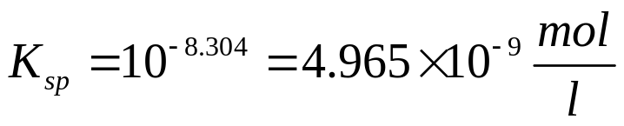

Determinar la expresión para la constante de equilibrio para la reacción de disolución de calcita en agua pura, a T=298.15 K y P= 1bar.
Aquí tenemos la reacción de disolución de un solido (sal) en sus componentes iónicos.
Calcita ( ) es un sólido por lo tanto, su fracción molar es la unidad y no está incluida en la expresión de la constante de equilibrio K_{sp}, recibe esta definición o nombre, por ser el producto de solubilidad, K_{sp}.
Calcular la solubilidad de CaCO_{3(s)} asumiendo que el equilibrio de disolución es el único equilibrio presente en este sistema de agua/sal. Como dato tenemos que la K_{sp}=4.965x10⁻⁹ mol/l
La solubilidad de la calcita es 4.965x10⁻⁹ mol/l, viene en el mismo dato de la constante de equilibrio
El signo (+) indica que la reacción a 25 C y 1 bar ocurre hacia la derecha

Slide 12


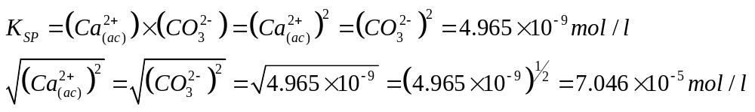
El valor en mol/L de la constante de equilibrio K_{sp} para la reacción de disolución de calcita en agua pura, a T=298.15 K y P= 1bar es de K_{sp}=4.965x10⁻⁹ mol/l,
.
La reacción de disolución es y la
Calcita ( ) es un sólido puro, por tanto, su fracción molar es la unidad y por ser denominador con valor 1, no está presente en la expresión de la constante de equilibrio K_{sp}, en su ecuación de equilibrio (punto de saturación).
Como en el anterior problema, la solubilidad de CaCO_{3(s)} asumiendo que el equilibrio de disolución es el único equilibrio presente en este sistema de agua/sal es 4.9657x⁻⁹ mol/l, el dato de la solubilidad de la calcita, viene en el valor de la constante de equilibrio. Entonces solubilidad de la calcita es 4.965x10⁻⁹ mol/l, como vemos es muy baja.
En la reacción de disolución . Debido a que la concentración molar (mol/L) de catión Ca_{(ac)}²⁺ y anión CO_{3(ac)}²⁻ es igual; se representarán por las concentraciones de ambos iones en la ecuación de la constante de equilibrio
La concentración de los iones Ca_{(ac)}²⁺ y CO_{3(ac)}²⁻ es 7.046x10⁻⁵ mol/l en equilibrio con 4.965x10⁻⁹ mol/l de CaCO_{3(s)}.

Slide 13

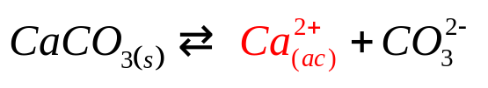
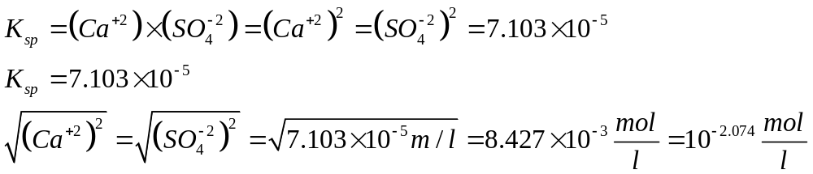
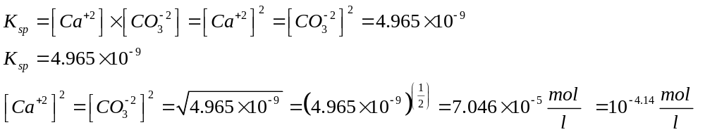
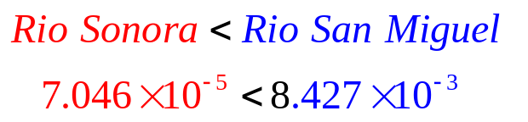
Mezcla de aguas del Rio Sonora con aguas del Rio San Miguel
El efecto del ión común también puede afectar a dos soluciones que se mezclan. Por ejemplo, la solución equilibrada con la mineral anhidrita (CaSO₄) y la equilibrada con calcita (CaCO₃) tiene el ion común Ca²⁺, las
reacciones de disolución son: para anhidrita y para calcita
Llamemos a la solución equilibrada con anhidrita
“Solución Rio San Miguel”
Llamemos a la solución equilibrada con calcita
“Solución Rio Sonora”
La solución equilibrada con anhidrita (Rio San Miguel) tiene una concentración de 5.623x10⁻³ mol/L de Ca²⁺ y la solución equilibrada con calcita (Rio Sonora) una concentración de 6.63x10⁻⁵ mol /L de Ca²⁺.
Las dos soluciones en equilibrio (punto de saturación) por separado en las mismas condiciones (T=298.15 K, P= 1 bar), tienen diferente concentración de Ca²⁺, siendo mayor la concentración en la solución Rio San Miguel.

Slide 14
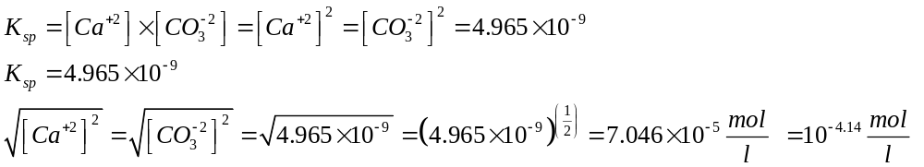
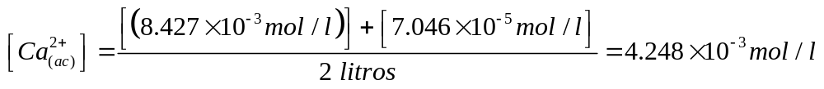
Llamemos a la solución equilibrada con anhidrita
“Solución Rio San Miguel”
Llamemos a la solución equilibrada con calcita
“Solución Rio Sonora”
Si se mezclan volúmenes iguales de ambas soluciones, por ejemplo, 1 litro de cada solución, tendremos 2 litros de una nueva solución, producto de la mezcla de las dos anteriores. Digamos para este ejemplo, solución de mezcla “Presa Abelardo L. Rodríguez” . Las concentraciones de CO₃²⁻ y SO₄²⁻ no cambian, pero la de Ca²⁺ si, entonces la concentración final del ión Ca²⁺ en la mezcla será:
Entonces la nueva K (ya no es K_{sp}) para la solución “Presa Abelardo L. Rodríguez” resultado de la mezcla es:
Por ser menor la K para anhidrita en mezcla menor a la K_{SP} del RSM, se perdió el equilibrio debido a a que faltan iones de Ca²⁺. Para igualar el valor 3.58x10⁻⁵ a 7.103x10⁻⁵, hay que disolver anhidrita para producir iones. La solución de la mezcla estará subsaturada en anhidrita

Slide 15


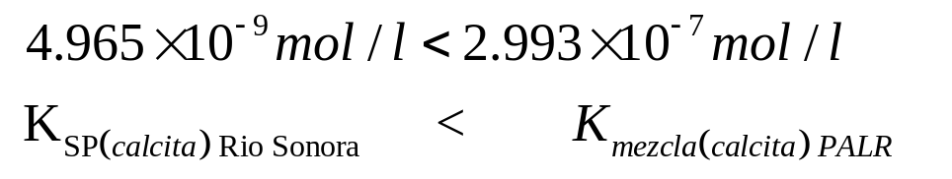
En lo que respecta a la K (ya no es K_{SP}) para los componentes de la calcita (Ca²⁺ y CO²⁻₃) en la solución mezcla PALR
será:
Entonces la nueva K para la nueva solución PALR resultado de la mezcla es:
y la K_{SP} la solución Rio Sonora es
Considerablemente mas grande la K para calcita en la solución PALR que la K_{sp} para calcita en la solución Rio Sonora. Por lo tanto, en este caso, el efecto del ión común conduce a la precipitación de las especies con el valor K_{sp} más pequeño
El resultado indica que, la nueva solución mezclada es sobre-saturada con respecto a calcita y para mantener el equilibrio se tendrá que quitar calcita de la solución, precipitando como solido o disolviéndola
Una forma de quitar iones de Ca²⁺ es precipitando calcita, es decir se sobresaturara con calcita y esta tendrá que precipitar como solido o disolverse en sus iones para disminuir la calcita en solución y volver alcanzar el equilibrio.

